Slide 1
게임엔진프로그래밍응용
5. 탄막 슈팅 게임 2
청강문화산업대학교 게임콘텐츠스쿨
반 경 진

Slide 2
코로나 유의사항

Slide 3
코로나 유의 사항
등교 전 코로나19 증상 (발열, 두통,인후통, 기침 등)시 행동요령
https://www.ck.ac.kr/archives/175303
학교 등교 안내 사항
https://cafe.naver.com/chungkanggame
귀가조치 및 등교 후 발열증상시 스쿨 행정실(031-639-4502)로 꼭! 연락

Slide 4
코로나 유의 사항
코로나19 관련 행동수칙
https://www.ck.ac.kr/archives/169396

Slide 5
온라인 수업 저작권 유의 사항

Slide 6
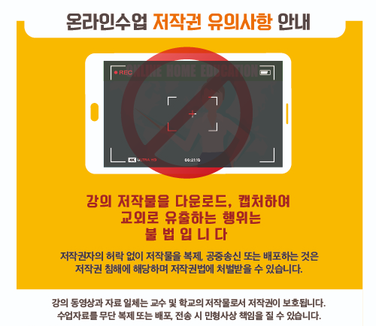
온라인 수업 저작권 유의 사항

Slide 7
확장 메서드
1
유니티 디자인 패턴
2
방향, 크기, 회전
3
공간과 움직임
4

Slide 8
확장 메서드

Slide 9
확장 메서드
확장 메서드
특수한 종류의 static 메서드, 마치 다른 클래스의 매서드인 것처럼 호출해 사용할 수 있다.
확장 메서드는 static 클래스안에 static 메서드로 정의한다.
확장 메서드의 첫번째 매개 변수가 바로 그 다른 클래스의 메서드인 것처럼 호출할 수 있는 그 호출의 주체로 정의한다.(첫번째 매개변수 앞에 this를 써준다)
Notes:
https://docs.microsoft.com/ko-kr/dotnet/csharp/programming-guide/classes-and-structs/extension-methods

Slide 10
확장 메서드
namespace ExtensionMethods
{
public static class MyExtensions
{
public static int WordCount(this string str)
{
return str.Split(new char[] { ' ', '.', '?' },
StringSplitOptions.RemoveEmptyEntries).Length;
}
}
}
Notes:
https://docs.microsoft.com/ko-kr/dotnet/csharp/programming-guide/classes-and-structs/extension-methods

Slide 11
확장 메서드
using ExtensionMethods;
string s = "Hello Extension Methods";
int i = s.WordCount();
string s = "Hello Extension Methods";
int i = MyExtensions.WordCount(s);
Notes:
https://docs.microsoft.com/ko-kr/dotnet/csharp/programming-guide/classes-and-structs/extension-methods

Slide 12
확장 메서드
public class Util
{
public static T GetOrAddComponent<T>(GameObject go) where T : Component {
T component = go.GetComponent<T>();
if (component == null) {
component = go.AddComponent<T>();
}
return component;
}
}
Notes:
https://docs.microsoft.com/ko-kr/dotnet/csharp/programming-guide/classes-and-structs/extension-methods

Slide 13
확장 메서드
public static class Extension
{
public static T GetOrAddComponent<T>(this GameObject go) where T : UnityEngine.Component {
return Util.GetOrAddComponent<T>(go);
}
}
Notes:
https://docs.microsoft.com/ko-kr/dotnet/csharp/programming-guide/classes-and-structs/extension-methods

Slide 14
유니티 디자인 패턴
Notes:
https://github.com/QianMo/Unity-Design-Pattern

Slide 15
유니티 디자인 패턴
컴포넌트 패턴
다양한 기능의 로직을 필요에 따라 분리하여 재사용 가능한 개별적인 기능의 컴포넌트로 만드는 패턴

Slide 16
유니티 디자인 패턴
using UnityEngine;
[RequireComponent(typeof(Rigidbody))]
public class Moveable : MonoBehaviour
{
public float speed;
private Rigidbody rb;
private void Start()
{
rb = gameObject.GetOrAddComponent<Rigidbody>();
rb.velocity = transform.forward * speed;
}
}

Slide 17
유니티 디자인 패턴
using UnityEngine;
public class SelfDestructable : MonoBehaviour
{
public float lifeTime;
private void Start()
{
Destroy(this.gameObject, lifeTime);
}
}

Slide 18
유니티 디자인 패턴
public class Triggerable : MonoBehaviour
{
private Rigidbody rb;
public TriggerEvent onTriggerEnter;
private void Awake() {
rb = gameObject.GetOrAddComponent<Rigidbody>();
}
private void OnTriggerEnter(Collider other) {
onTriggerEnter.Invoke(other);
}
private void OnDestroy() {
onTriggerEnter.RemoveAllListeners();
}
}

Slide 19
유니티 디자인 패턴
[System.Serializable]
public class TriggerEvent : UnityEvent<Collider>
{
}
Notes:
https://docs.unity3d.com/Manual/UnityEvents.html
Using Static Events in Unity
https://unity3d.college/2017/05/05/using-static-unity-events/

Slide 20
유니티 디자인 패턴
using UnityEngine;
[RequireComponent(typeof(AudioSource))]
public class DisableSoundGenerator : MonoBehaviour {
public AudioClip sound;
private AudioSource audioSource;
private void Start() {
audioSource = GetComponent<AudioSource>();
}
private void OnDisable() {
audioSource.clip = sound;
audioSource.Play();
}
}

Slide 21
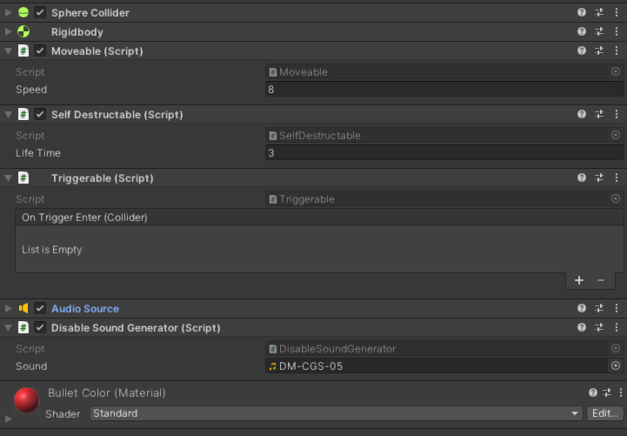
유니티 디자인 패턴

Slide 22
유니티 디자인 패턴
싱글턴 패턴
다양한 기능의 로직을 필요에 따라 분리하여 재사용 가능한 개별적인 기능의 컴포넌트로 만드는 패턴
싱글턴 클래스
Singleton.cs
선언
public class GameManager : Singleton<GameManager>
{
사용
public void Die()
{
gameObject.SetActive(false);
GameManager.Instance.EndGame();
}

Slide 23
유니티 디자인 패턴
using UnityEngine;
[RequireComponent(typeof(AudioSource))]
public class AudioManager : MonoBehaviour {
public static AudioManager Instance;
private AudioSource audioSource;
private void Awake() {
Instance = this;
audioSource = GetComponent<AudioSource>();
}
public void PlaySound(AudioClip clip) {
Debug.Log("<color=yellow>Sound Play!!</color> : " + clip.name);
audioSource.PlayOneShot(clip);
}
}

Slide 24
유니티 디자인 패턴
using UnityEngine;
[RequireComponent(typeof(AudioSource))]
public class DisableSoundGenerator : MonoBehaviour {
public AudioClip sound;
private AudioSource audioSource;
private void Start() {
audioSource = GetComponent<AudioSource>();
}
private void OnDisable() {
AudioManager.Instance.PlaySound(sound);
}
}
Notes:
사용 에셋
https://assetstore.unity.com/packages/audio/sound-fx/free-casual-game-sfx-pack-54116#description
에러발생
오브젝트가 사라져서 사운드를 재생시킬 AudioSource 콤포넌트가 없어졌기 때문
싱클턴 패턴을 활용

Slide 25
유니티 디자인 패턴
팩토리 패턴
객체를 생성하고자 할 때 사용하는 패턴 (Factory – 객체 생성을 처리하는 클래스)
Simple Factory Pattern
주어진 입력을 기반으로 다른 유형의 객체를 리턴하는 메소드가 있는 팩토리 클래스
Factory Method Pattern
어떤식으로 생성할지에 관한 생성의 형태는 팩토리 클래스를 상속하는 서브 팩토리 클래스들에게 맡긴다.
생성 형태는 여러가지가 있으므로 서브 팩토리 클래스들은 여러 개가 있을 수 있다.
Abstract Factory Pattern
관련 있는 여러 종류의 객체를 특정 그룹으로 묶어 한번에 생성
Notes:
추상 팩토리 패턴 장점
관리 용이성
클래스 이름 대신 팩토리 메소드를 사용해 객체를 생성하므로 추후 실제 생성되는 객체가 바뀌거나 추가되어도 문제가 없다.
보안성
클래스의 대부분의 내용은 숨기고 싶을 때, 인터페이스나 abstract를 통해서만 객체에 접근하게 할 수 있다.
리소스 재활용성
반드시 객체를 새로 생성할 필요는 없고 상황에 따라 새로 생성될 수도, 기존의 것을 리턴할 수도 있다.
상속 구조
세밀한 팩토리 관리가 가능
1 ~ 3 장점은 팩토리 메서드 패턴과 같고 4 상속 구조는 추상 팩토리 패턴만의 장점

Slide 26
유니티 디자인 패턴 (Simple Factory Pattern) )
public abstract class SpawnerBase : MonoBehaviour
{
public abstract void Spawn();
}
public class CubeSpawner : SpawnerBase
{
public override void Spawn()
{
Debug.Log("CubeSpawner.Spawn");
GameObject obj = GameObject.CreatePrimitive(PrimitiveType.Cube);
}
}

Slide 27
유니티 디자인 패턴 (Simple Factory Pattern)
public class CapsuleSpawner : SpawnerBase
{
public override void Spawn()
{
Debug.Log("CapsuleSpawner.Spawn");
GameObject obj = GameObject.CreatePrimitive(PrimitiveType.Capsule);
}
}
public class SphereSpawner : SpawnerBase
{
public override void Spawn()
{
Debug.Log("SphereSpawner.Spawn");
GameObject obj = GameObject.CreatePrimitive(PrimitiveType.Sphere);
}
}

Slide 28
유니티 디자인 패턴 (Simple Factory Pattern)
using UnityEngine;
public enum SpawnerType
{
cube,
capsule,
sphere
}
public class SpwanerFactory : MonoBehaviour
{
public static SpawnerBase createSpwaner(SpawnerType type)
{
GameObject obj = null;
SpawnerBase spawner = null;
switch (type)
{

Slide 29
유니티 디자인 패턴 (Simple Factory Pattern)
case SpawnerType.cube:
obj = Instantiate(Resources.Load<GameObject>("CubeSpawner"));
spawner = obj.GetComponent<CubeSpawner>();
break;
case SpawnerType.capsule:
obj = Instantiate(Resources.Load<GameObject>("CapsuleSpawner"));
spawner = obj.GetComponent<CapsuleSpawner>();
break;
case SpawnerType.sphere:
obj = Instantiate(Resources.Load<GameObject>("SphereSpawner"));
spawner = obj.GetComponent<SphereSpawner>();
break;
}
return spawner;
}
}

Slide 30
유니티 디자인 패턴 (Simple Factory Pattern)
public void Die()
{
gameObject.SetActive(false);
SpwanerFactory.createSpwaner((SpawnerType)Random.Range((int)SpawnerType.cube, (int)SpawnerType.sphere)).Spawn();
GameManager.Instance.EndGame();
}
Notes:
사용 에셋

Slide 31
유니티 디자인 패턴 (Factory Method Pattern)
BossBase
CubeBoss
SphereBoss
RedCubeBoss
GreenCubeBoss
RedSphereBoss
GreenSphereBoss
BossFactory
CubeBossFactory
SphereBossFactory

Slide 32
유니티 디자인 패턴 (Factory Method Pattern)
public class BossBase : MonoBehaviour
{
}
public class CubeBoss : BossBase
{
}
public class RedCubeBoss : CubeBoss
{
}
public class GreenCubeBoss : CubeBoss
{
}

Slide 33
유니티 디자인 패턴 (Factory Method Pattern)
public class SphereBoss : BossBase
{
}
public class RedSphereBoss : SphereBoss
{
}
public class GreenSphereBoss : SphereBoss
{
}

Slide 34
유니티 디자인 패턴 (Factory Method Pattern)
public abstract class BossFactory : MonoBehaviour
{
public abstract BossBase CreateBoss(string type);
}

Slide 35
유니티 디자인 패턴 (Factory Method Pattern)
public class CubeBossFactory : BossFactory
{
public GreenCubeBoss greenCubeBoss;
public RedCubeBoss redCubeBoss;
public override BossBase CreateBoss(string type)
{
BossBase boss = null;
if (type.Equals("green"))
{
boss = Instantiate(greenCubeBoss);
}
else if (type.Equals("red"))
{
boss = Instantiate(redCubeBoss);
}
return boss;
}
}

Slide 36
유니티 디자인 패턴 (Factory Method Pattern)
public class SphereBossFactory : BossFactory
{
public GreenSphereBoss greenSphereBoss;
public RedSphereBoss redSphereBoss;
public override BossBase CreateBoss(string type)
{
BossBase boss = null;
if (type.Equals("green"))
{
boss = Instantiate(greenSphereBoss);
}
else if (type.Equals("red"))
{
boss = Instantiate(redSphereBoss);
}
return boss;
}
}

Slide 37
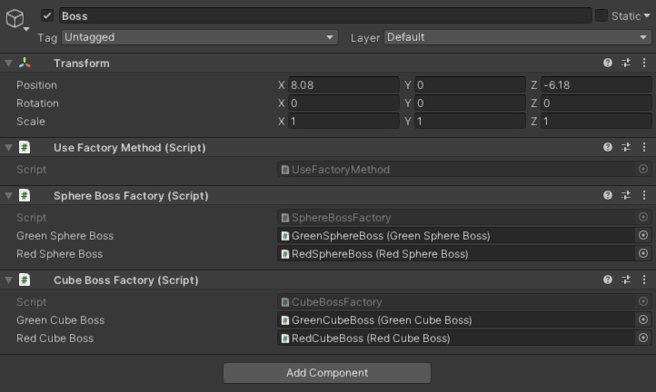
유니티 디자인 패턴 (Factory Method Pattern)

Slide 38
유니티 디자인 패턴 (Factory Method Pattern)
using UnityEngine;
public class UseFactoryMethod : MonoBehaviour
{
public void EventTime()
{
BossFactory bf = GetComponent<CubeBossFactory>();
BossBase boss = bf.CreateBoss("green");
boss.transform.position = transform.position;
boss.transform.LookAt(Vector3.zero);
}
}

Slide 39
유니티 디자인 패턴 (Factory Method Pattern)
GameManager.cs
private float eventTime = 10f;
private bool IsEventTime = false;
void Update()
{
…
if (surviveTime > eventTime && !IsEventTime)
{
IsEventTime = true;
factoryMethod.EventTime();
}
…

Slide 40
유니티 디자인 패턴 (Abstract Factory Pattern)
BossMob
Component(Monster, Weapon)
Monster
Weapon
CubeMonster
SphereMonster
BulletWeapon
MissileWeapon
BossMobFactory
CreateBoss { CreateMonster, CreateWeapone }
BossMobFactory1
BossMobFactory2
Notes:
추상팩토리와 팩토리 메소드 패턴은 뭐가 더 좋은걸까? 답은 없다. 상황에 따라 다르다. CubeFactory처럼 하나의 카테고리 안의 완제품(레드큐브, 그린규브)을 매개변수에 따라 만들어줄 때는 팩토리 메소드가 좋다. 하지만 2개 이상의 인스턴스를 조합하는 공정에서는(여기서는 몬스터와 무기를 골라서 보스를 만들때) 추상팩토리가 더 좋다. 경우에 따라서는 2개의 장점을 섞어서 만들거나, 둘 다 필요가 없는 아주 간단한 기능의 구현 때는 심플 팩토리로 시간을 절약하며 개발하는 경우도 있다. 또한 다른 디자인 패턴들과 섞어서 만들면 더욱 독특하고 효율적인 코드가 나올 수 있다. 지식을 많이 쌓아 지혜를 끌어올리도록 하자.

Slide 41
유니티 디자인 패턴 (Abstract Factory Pattern)
using UnityEngine;
public class BossMob : MonoBehaviour
{
public Monster monster;
public Weapon weapon;
}
public class Monster : MonoBehaviour
{
}
public class Weapon : MonoBehaviour
{
}

Slide 42
유니티 디자인 패턴 (Abstract Factory Pattern)
public class CubeMonster : Monster
{
}
public class SphereMonster : Monster
{
}
public class BulletWeapon : Weapon
{
}
public class MissileWeapon : Weapon
{
}

Slide 43
유니티 디자인 패턴 (Abstract Factory Pattern)
using UnityEngine;
public abstract class BossMobFactory : MonoBehaviour
{
public BossMob CreateBoss()
{
BossMob boss = new BossMob
{
monster = CreateMonster(),
weapon = CreateWeapon()
};
return boss;
}
public abstract Monster CreateMonster();
public abstract Weapon CreateWeapon();
}

Slide 44
유니티 디자인 패턴 (Abstract Factory Pattern)
public class BossMobFactory1 : BossMobFactory
{
public override Monster CreateMonster()
{
Monster monster = new CubeMonster();
return monster;
}
public override Weapon CreateWeapon()
{
Weapon weapon = new MissileWeapon();
return weapon;
}
}

Slide 45
유니티 디자인 패턴 (Abstract Factory Pattern)
public class BossMobFactory2 : BossMobFactory
{
public override Monster CreateMonster()
{
Monster monster = new SphereMonster();
return monster;
}
public override Weapon CreateWeapon()
{
Weapon weapon = new BulletWeapon();
return weapon;
}
}

Slide 46
유니티 디자인 패턴 (Abstract Factory Pattern)
using UnityEngine;
public class BattleGenerator : MonoBehaviour
{
void Start()
{
BossMobFactory factory1 = new BossMobFactory1();
BossMob boss1 = factory1.CreateBoss();
}
}

Slide 47
유니티 디자인 패턴
메멘토 패턴
옵저버 패턴
커맨드 패턴
빌더 패턴
오브젝트 풀
FSM과 스테이트 패턴
데코레이터 패턴
Notes:
메멘토는 라틴어로서 기억이라는 뜻을 가진다.
이전 데이터를 기억하고 때로는 복원하는 기능을 메멘토 패턴이라고 한다.
메멘토 패턴을 쓰는 경우는 많이 있지만, 몇가지 예시를 들겠다.
1. 캐릭터 장비를 새로 세팅했다가 [취소]버튼을 누르는 경우, 예전 세팅으로 돌아가기
2. 액션게임에서 캐릭터가 죽으면 이전 세이브 시점의 장소와 레벨로 돌아가기
이 외에도 많은 경우에 이 패턴을 쓸 수 있다. 요점은 데이터를 저장하고 필요시 그 데이터를 복원하는 것이다.
옵저버 패턴은 하나의 서브젝트(subject)와 다수의 옵저버(observer)들 사이의 상호작용을 좀 더 결합도는 낮게, 응집도는 높게 만드려는 노력의 결과물이다.
서브젝트에서 어떤 일이 일어난다면, 다수의 옵저버들에게 그 일이 발생했다는 것을 알려주고, 옵저버들은 그 일에 반응하여 모종의 행동을 하게 되는 구조이다.
게임을 하나 예로 들어보자. 어떤 미로형 탈출 게임에서 맵 중앙에 있는 한 개의 스위치를 누르면 방의 여러개 있는 문들이 열리거나 닫힌다고 해보자. 어떤 문은 열리고, 어떤 문은 닫히고, 어떤 문은 특정 조건일 때만 열리거나 닫힌다. 갑자기 괴물이 튀어나와서 특정 방에 유인해서 가둬야 하기도 하는 등 스위치 컨트롤이 핵심인 게임이라고 해두자. 여기서 중요한 것은 스위치를 누르는 것은 한 번이지만, 문 별로 반응하는 것이 다르다는 게 핵심이다
커맨드는 단어 그 자체로 본다면 명령, 요청이라는 뜻이다. 위키피디아를 보면 요청을 캡슐화한다고 써있는데, 쉽게 말하면 객체의 행동을 저장하고 필요할 때 꺼내 쓰는 방식이라고 보면 된다.
여기서는 FPS 총게임에서 무기를 사용하는 경우를 생각하겠다.
일단 유저가 키보드나 마우스로 할 수 있는 상황을 아래와 같이 정해보자.
[무기 사용 매커니즘]
좌클릭 : 총발사
R키 : 재장전
F키 : 빠른 칼 휘두르기
데코레이터 패턴의 정의는 객체에 추가적인 요건을 동적으로 첨가한다는 것입니다. 그리고 서브클래스를 만드는 것을 통해서 기능을 유연하게 확장할 수 있는 방법을 제공

Slide 48
방향, 크기, 회전

Slide 49
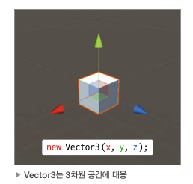
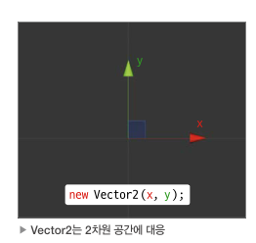
벡터(Vector)
게임 개발에서 벡터는 주로 위치, 방향, 속도(크기 또는 거리)를 나타내는데 사용
유니티는 Vector3를 사용하여 3D공간에서의 x, y, z 좌표를 표현

Slide 50
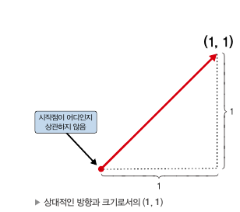
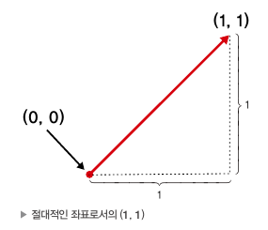
벡터(Vector)
절대 위치와 상대 위치

Slide 51
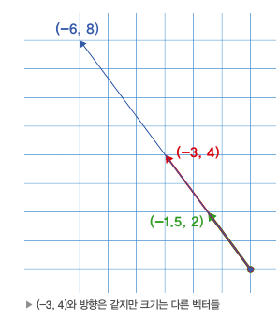
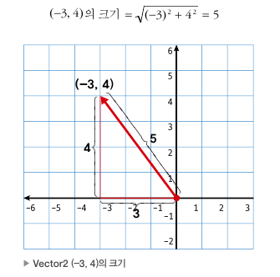
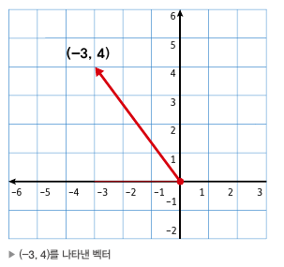
벡터(Vector)
벡터의 크기

Slide 52
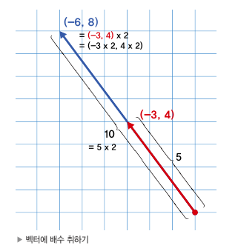
벡터(Vector)
벡터의 스칼라곱

Slide 53
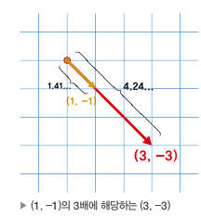
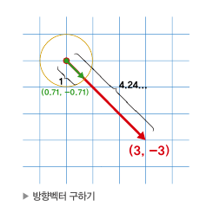
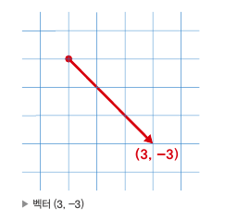


벡터(Vector)
방향 벡터
벡터를 속도라고 해석하면 벡터의 화살표 방향은 이동하려는 방향, 화살표의 길이는 속력(이동거리)
벡터의 정규화(방향을 유지하면서 벡터의 크기를 1로 만드는 것)

Slide 54
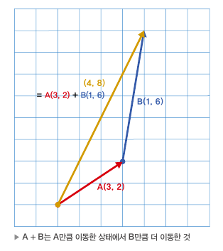
벡터(Vector)
벡터의 덧셈
두 벡터 A와 B를 더하는 행위를 공간상에서 보면 A만큼 이동한 상태에서 B만큼 더 이동한다는 의미

Slide 55
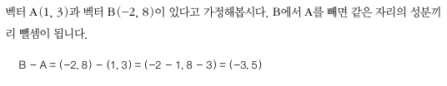
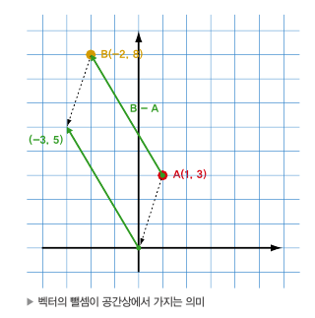
벡터(Vector)
벡터의 뺄셈
목적지를 B, 현재 위치를 A라고 할 때, B – A = 현재 위치에서 목적지까지의 방향과 거리
어떤 물체가 다른 물체를 추적할 때 어떤 방행으로 얼마만큼 가야 하는지 알 수 있음

Slide 56
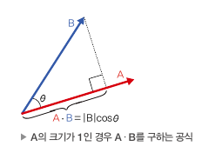
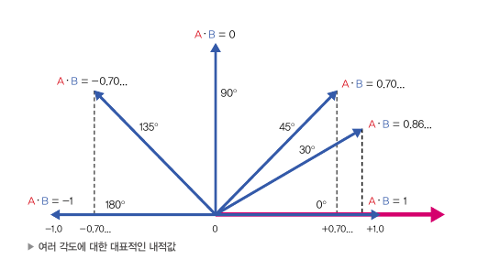
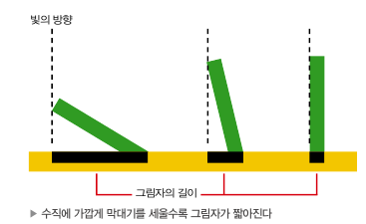
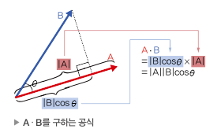
벡터(Vector)
벡터의 내적(dot product)
어떤 벡터 B를 다른 벡터 A로 투영.

Slide 57
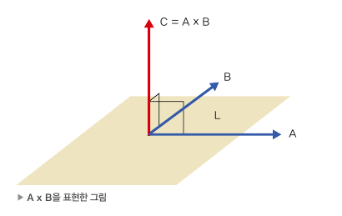
벡터(Vector)
벡터의 외적(cross product)
두 벡터 모두 수직으로 통과하는 벡터를 구하는 연산
두 벡터 가 평면에 포함되어 있으면 그 평면의 수직인 방향을 구할 수 있음(평면이 바라보는 방향을 구할 수 있음)
이 방향 벡터가 노말 벡터 또는 법선 벡터.

Slide 58
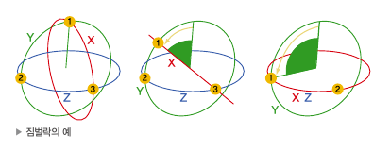
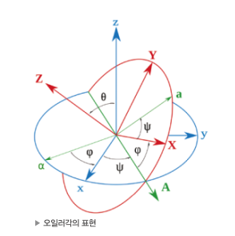

쿼터니언(Quaternion)
쿼터니언
회전을 나타내는 타입
짐벌락(Gimbal Lock)
오일러각
Notes:
오일러각 – 3D 벡터를 사용하여 3D 회전을 표현
짐벌락 - 회전을 세번 나누어 실행하는 도중에 축 두개가 겹쳐 하나의 축으로 잠금되기 때문
쿼터니언 – 한번에 회전하는방식

Slide 59
공간과 움직임

Slide 60
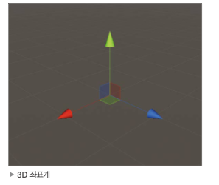
공간과 움직임
유니티 공간
전역 공간
오브젝트 공간
지역공간

Slide 61

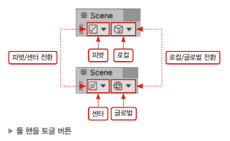
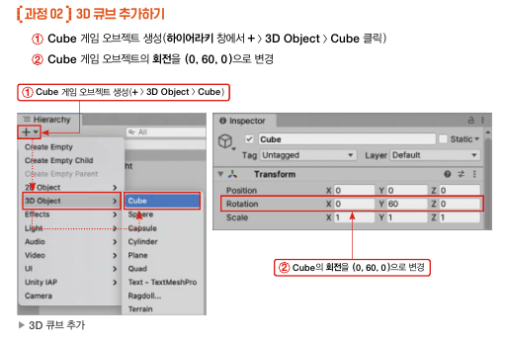
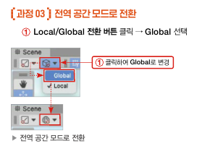
공간과 움직임
전역 공간
월드의 중심이라는 절대 기준이 존재하는 공간이며 월드 공간이라 부르기도 함.
전역 공간에서 방향을 정하고 좌표를 계산하는 기준을 전역 좌표계라고 한다.

Slide 62
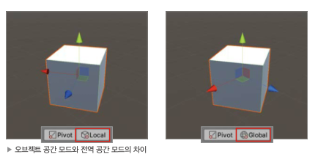
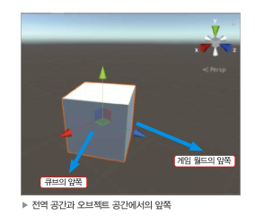
공간과 움직임

Slide 63
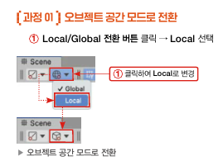
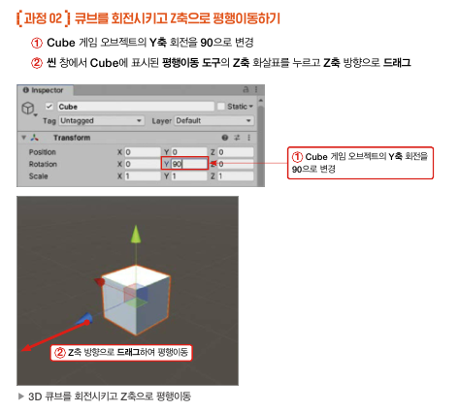
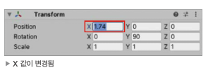
공간과 움직임
오브젝트 공간
오브젝트 자신의 방향을 배치 기준으로 사용

Slide 64
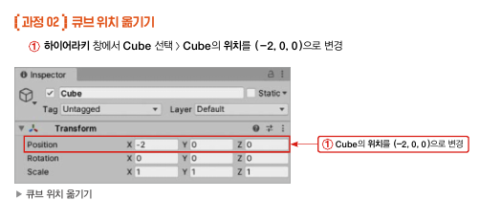
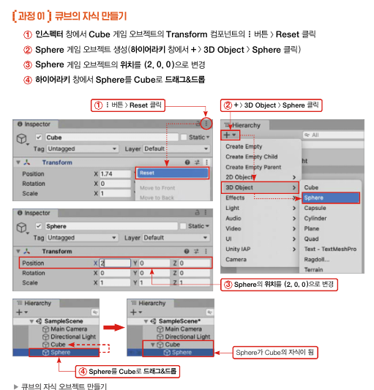
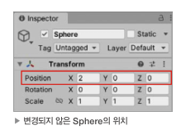
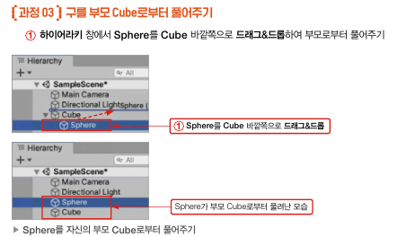
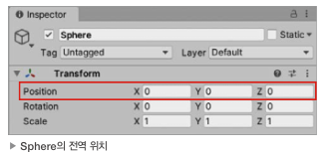
공간과 움직임
지역 공간
부모 오브젝트 존재하지 않으면 지역 좌표계와 전역 좌표계가 일치
부모 오브젝트를 기준으로 한 지역 좌표계

Slide 65
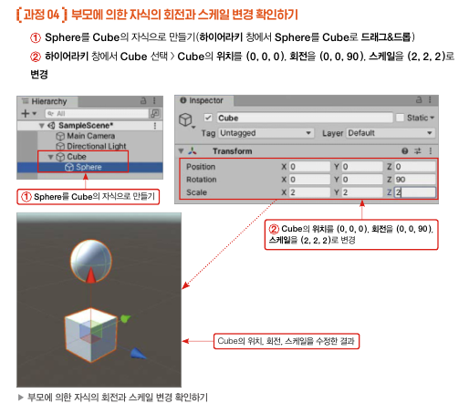
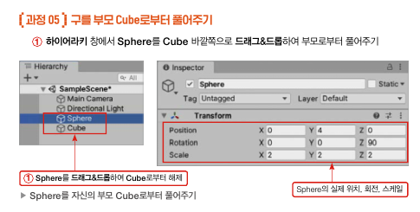
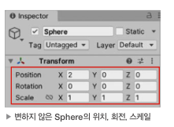
공간과 움직임

Slide 66
공간과 움직임
오브젝트의 이동과 회전
using System.Collections;
using System.Collections.Generic;
using UnityEngine;
public class Move : MonoBehaviour
{
public Transform childTranform;
// Start is called before the first frame update
void Start()
{
transform.position = new Vector3(0, -1, 0);
childTranform.localPosition = new Vector3(0, 2, 0);
transform.rotation = Quaternion.Euler(new Vector3(0, 0, 30));
childTranform.localRotation = Quaternion.Euler(new Vector3(0, 60, 0));
}

Slide 67
공간과 움직임
}
// Update is called once per frame
void Update()
{
float xInput = Input.GetAxis("Horizontal");
float zInput = Input.GetAxis("Vertical");
if (zInput > 0)
{ // 초당 1만큼 이동
transform.Translate(new Vector3(0, 1, 0) * Time.deltaTime); // 지역 공간
//transform.Translate(new Vector3(0, 1, 0) * Time.deltaTime, Space.Self); // 지역 공간
//transform.Translate(new Vector3(0, 1, 0) * Time.deltaTime, Space.World); // 전역 공간
}
else if (zInput < 0)
{
transform.Translate(new Vector3(0, -1, 0) * Time.deltaTime);
}

Slide 68
공간과 움직임
if (xInput > 0)
{ // 초당 180도 회전
transform.Rotate(new Vector3(0, 0, 180) * Time.deltaTime);
childTranform.Rotate(new Vector3(0, 180, 0) * Time.deltaTime);
}
else if (xInput < 0)
{
transform.Rotate(new Vector3(0, 0, -180) * Time.deltaTime);
childTranform.Rotate(new Vector3(0, -180, 0) * Time.deltaTime);
}
}
}

Slide 69
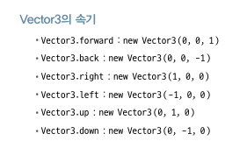
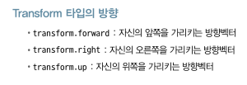
공간과 움직임
오브젝트의 이동과 회전

